Slide 1
Orientações Gerais para alunos e orientadores
Para apresentação da banca
12 e 13 de agosto. (Período da manhã e tarde)
# Tempo de apresentação 6 minutos (Ensino Fundamental II)
# Tempo de apresentação 6 à 10 minutos (Ensino Médio)
# Apresentação do power-point conforme modelo disponível.
# O grupo poderá trazer o experimento ( ex: maquete, protótipo,etc...).
# Trazer o caderno de campo e pastas de documentação se houver. (na pasta: fichas de leituras, autorizações, fotos, formulários de pesquisas, etc...)
# A avaliação :
Ocorrerá de acordo com os critérios disponíveis no site.
Individual: peso 10,0 que será lançada em todas as disciplinas no 3º Bimestre.

Slide 2
Orientações para elaboração do Power-point
Cada grupo tem seu título e assunto em particular;
FONTE: Tamanho mínimo de 20 para o corpo do slide;
O design dos slides fica a critério do grupo;
Trata-se de trabalho científico, verifique como fazer a apresentação mais adequada, sem poluição visual.

Slide 3
Orientação para Apresentação
Siga o roteiro dado, com um máximo de 12 slides (cuide para não exceder o tempo previsto) treinar antes;
Observar a organização, a estrutura e material bem ilustrativo (mostrar fotos, esquemas, fluxogramas, tabelas, gráficos, etc.);
O caderno de campo deve ser entregue no dia da apresentação;
Após ler as orientações retire este slide e os anteriores para a apresentação.

Slide 4
TÍTULO
Nomes completos dos componentes do grupo
Professor Orientador
Gravataí, 2019

Slide 5
Tema
...
JUSTIFICATIVA
...

Slide 6
INTRODUÇÃO

Slide 7
OBJETIVOS

Slide 8
REFERENCIAL TEÓRICO

Slide 9
METODOLOGIA

Slide 10
RESULTADOS

Slide 11
CONCLUSÃO

Slide 12
REFERÊNCIAS PESQUISADAS

Slide 13
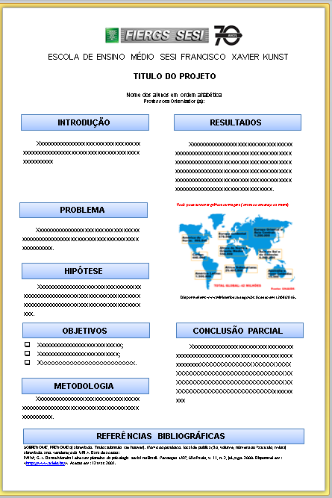
Banner
Banner conforme modelo no site

